Slide 1
小测试：动画电影知多少

Slide 2

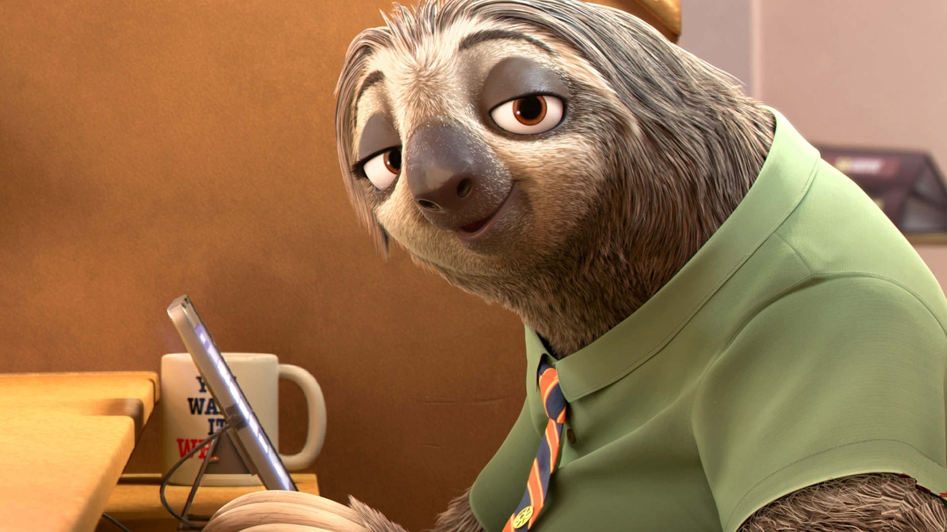
主观题
10分
答案解析
1.请写出图片对应的动画电影的名称（ ）
此处添加答案解析
正常使用主观题需2.0以上版本雨课堂
作答
可为此题添加文本、图片、公式等解析，且需将内容全部放在本区域内。正常使用需3.0以上版本

Slide 3
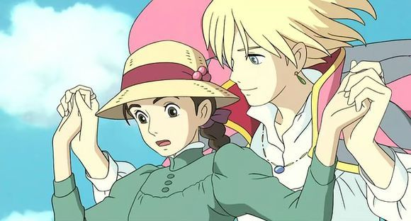
主观题
10分
答案解析
2.请写出图片对应的动画电影的名称（ ）
此处添加答案解析
正常使用主观题需2.0以上版本雨课堂
作答
可为此题添加文本、图片、公式等解析，且需将内容全部放在本区域内。正常使用需3.0以上版本

Slide 4

主观题
10分
答案解析
3.请写出图片对应的动画电影的名称（ ）
此处添加答案解析
正常使用主观题需2.0以上版本雨课堂
作答
可为此题添加文本、图片、公式等解析，且需将内容全部放在本区域内。正常使用需3.0以上版本

Slide 5
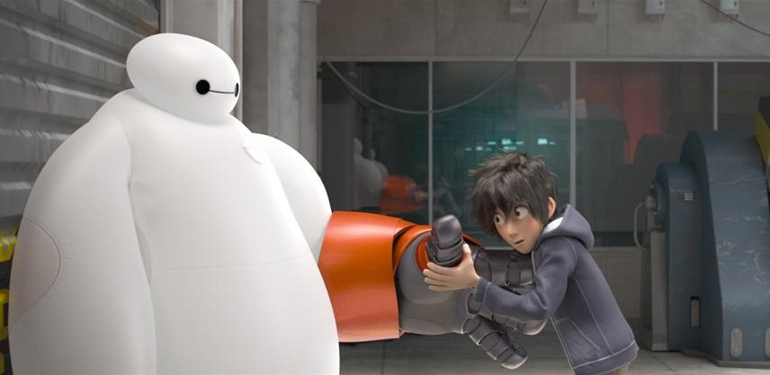
主观题
10分
答案解析
4.请写出图片对应的动画电影的名称（ ）
此处添加答案解析
正常使用主观题需2.0以上版本雨课堂
作答
可为此题添加文本、图片、公式等解析，且需将内容全部放在本区域内。正常使用需3.0以上版本

Slide 6
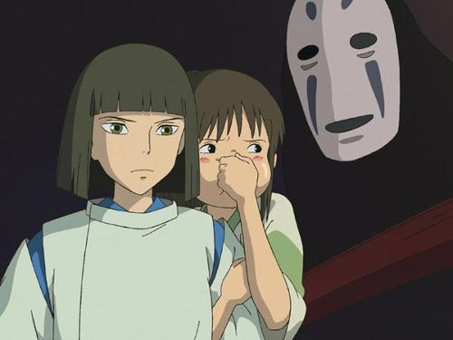
主观题
10分
答案解析
5.请写出图片对应的动画电影的名称（ ）
此处添加答案解析
正常使用主观题需2.0以上版本雨课堂
作答
可为此题添加文本、图片、公式等解析，且需将内容全部放在本区域内。正常使用需3.0以上版本

Slide 7
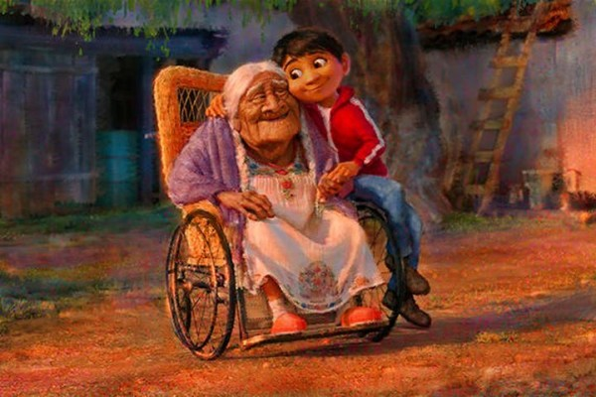
主观题
10分
答案解析
6.请写出图片对应的动画电影的名称（ ）
此处添加答案解析
正常使用主观题需2.0以上版本雨课堂
作答
可为此题添加文本、图片、公式等解析，且需将内容全部放在本区域内。正常使用需3.0以上版本

Slide 8
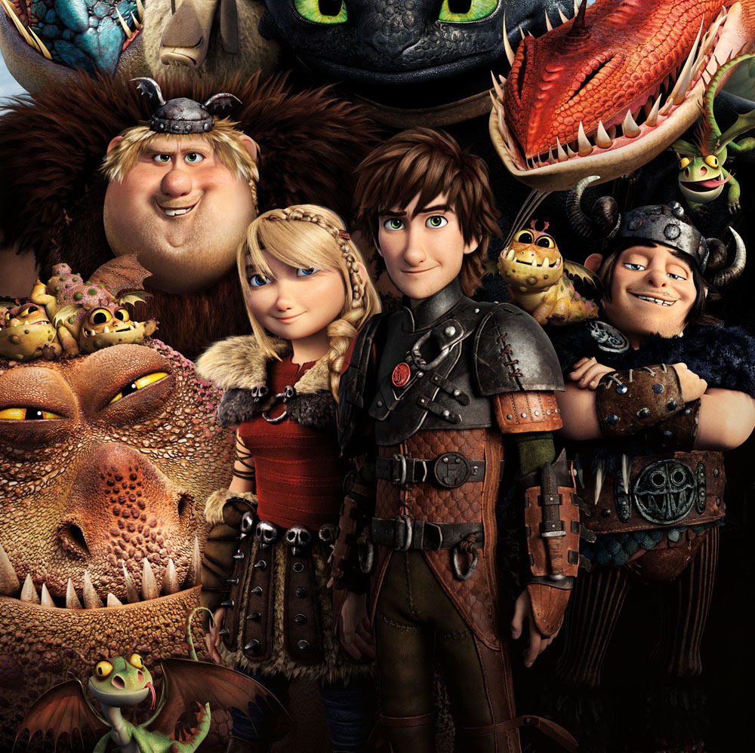
主观题
10分
答案解析
7.请写出图片对应的动画电影的名称（ ）
此处添加答案解析
正常使用主观题需2.0以上版本雨课堂
作答
可为此题添加文本、图片、公式等解析，且需将内容全部放在本区域内。正常使用需3.0以上版本

Slide 9
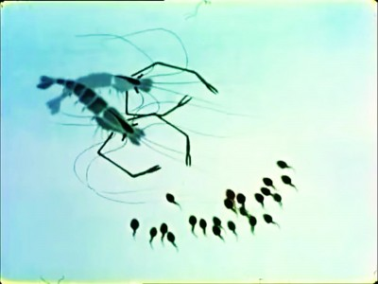
主观题
10分
答案解析
8.请写出图片对应的动画电影的名称（ ）
此处添加答案解析
正常使用主观题需2.0以上版本雨课堂
作答
可为此题添加文本、图片、公式等解析，且需将内容全部放在本区域内。正常使用需3.0以上版本

Slide 10

主观题
10分
答案解析
9.请写出图片对应的动画电影的名称（ ）
此处添加答案解析
正常使用主观题需2.0以上版本雨课堂
作答
可为此题添加文本、图片、公式等解析，且需将内容全部放在本区域内。正常使用需3.0以上版本

Slide 11
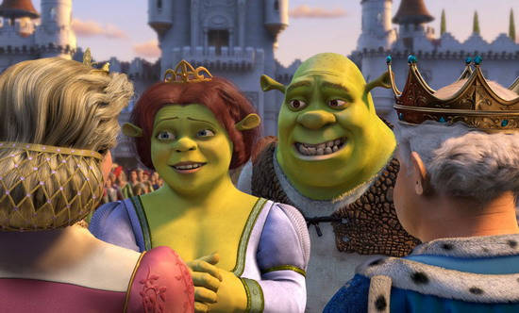
主观题
10分
答案解析
10.请写出图片对应的动画电影的名称（ ）
此处添加答案解析
正常使用主观题需2.0以上版本雨课堂
作答
可为此题添加文本、图片、公式等解析，且需将内容全部放在本区域内。正常使用需3.0以上版本

